Slide 1
Hình học tính toán
Trương Phước Hải

Slide 2
Nội dung
Các đối tượng cơ bản của hình học mặt phẳng
Cấu trúc dữ liệu biểu diễn
Diện tích đại số của tam giác
Ứng dụng diện tích đại số của tam giác
Một số bài toán cơ bản
2

Slide 3
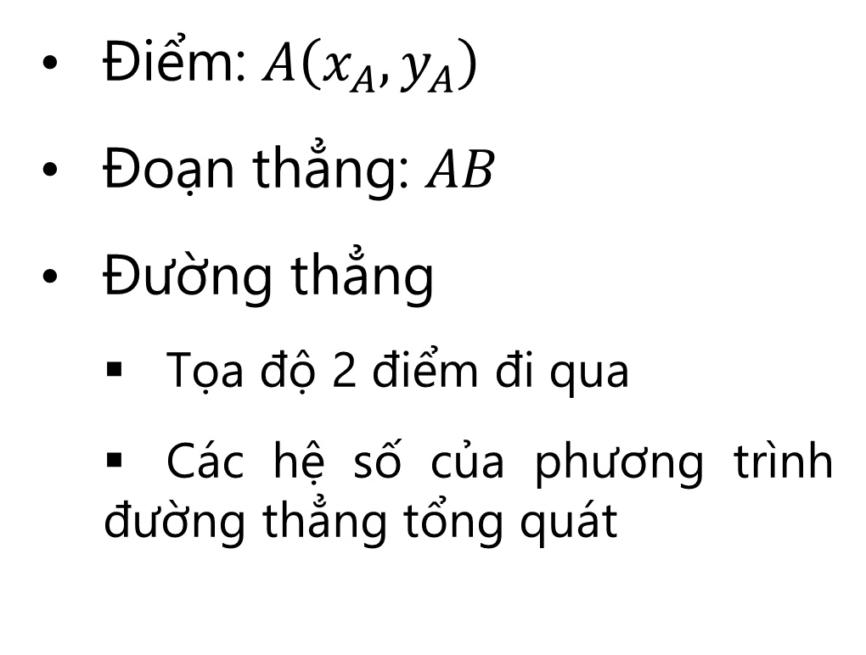









Các đối tượng cơ bản của hình học mặt phẳng
Điểm: $A\left(x_{A},y_{A}\right)$
Đoạn thẳng: $AB$
Đường thẳng
Tọa độ 2 điểm đi qua
Các hệ số của phương trình đường thẳng tổng quát
$$y$$
$$y_{B}$$
$$B$$
$$y_{A}$$
$$A$$
$$O$$
$$x_{A}$$
$$x_{B}$$
$$x$$
3

Slide 4






Các đối tượng cơ bản của hình học mặt phẳng
Đa giác
Tập các đỉnh $P_{1},P_{2},…,P_{n}$
$$y$$
$$P_{1}$$
$$P_{3}$$
$$P_{2}$$
$$P_{2}$$
$$P_{4}$$
$$P_{1}$$
$$P_{3}$$
$$P_{4}$$
$$O$$
$$x$$
4

Slide 5
Nội dung
Các đối tượng cơ bản của hình học mặt phẳng
Cấu trúc dữ liệu biểu diễn
Diện tích đại số của tam giác
Ứng dụng diện tích đại số của tam giác
Một số bài toán cơ bản
Bài toán bao lồi
5

Slide 6
Cấu trúc dữ liệu biểu diễn các đối tượng cơ bản
Điểm
struct Point
{
int x, y;
};
Đoạn thẳng
struct Segment
{
Point A, B;
};
6

Slide 7

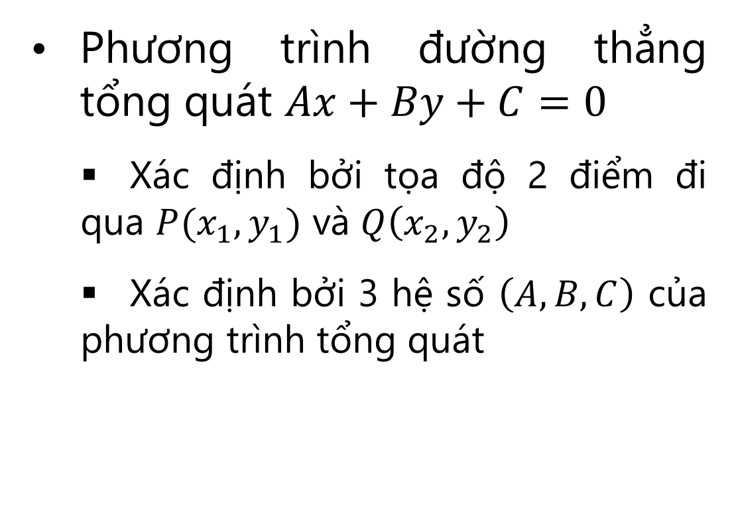





Cấu trúc dữ liệu biểu diễn các đối tượng cơ bản
Phương trình đường thẳng tổng quát $Ax+By+C=0$
Xác định bởi tọa độ 2 điểm đi qua $P(x_{1},y_{1})$ và $Q\left(x_{2},y_{2}\right)$
Xác định bởi 3 hệ số $\left(A,B,C\right)$ của phương trình tổng quát
$$y$$
$$y_{2}$$
$$Q$$
$$y_{1}$$
$$P$$
$$O$$
$$x_{1}$$
$$x_{2}$$
$$x$$
7

Slide 8

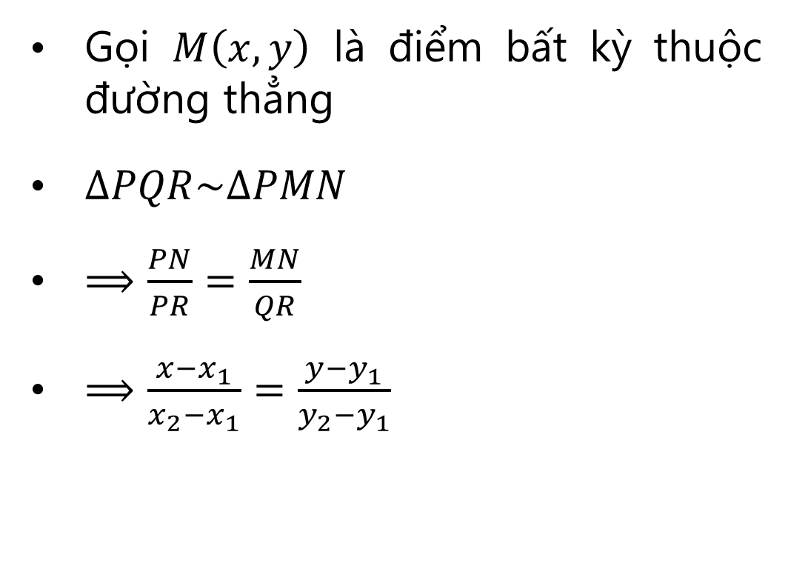




Cấu trúc dữ liệu biểu diễn các đối tượng cơ bản
Gọi $M\left(x,y\right)$ là điểm bất kỳ thuộc đường thẳng
$∆PQR\sim ∆PMN$
$⟹\frac{PN}{PR}=\frac{MN}{QR}$
$⟹\frac{x−x_{1}}{x_{2}−x_{1}}=\frac{y−y_{1}}{y_{2}−y_{1}}$
$$y$$
$$y_{2}$$
$$Q$$
$$M$$
$$y$$
$$y_{1}$$
$$P$$
$$N$$
$$R$$
$$O$$
$$x_{1}$$
$$x$$
$$x_{2}$$
$$x$$
8

Slide 9
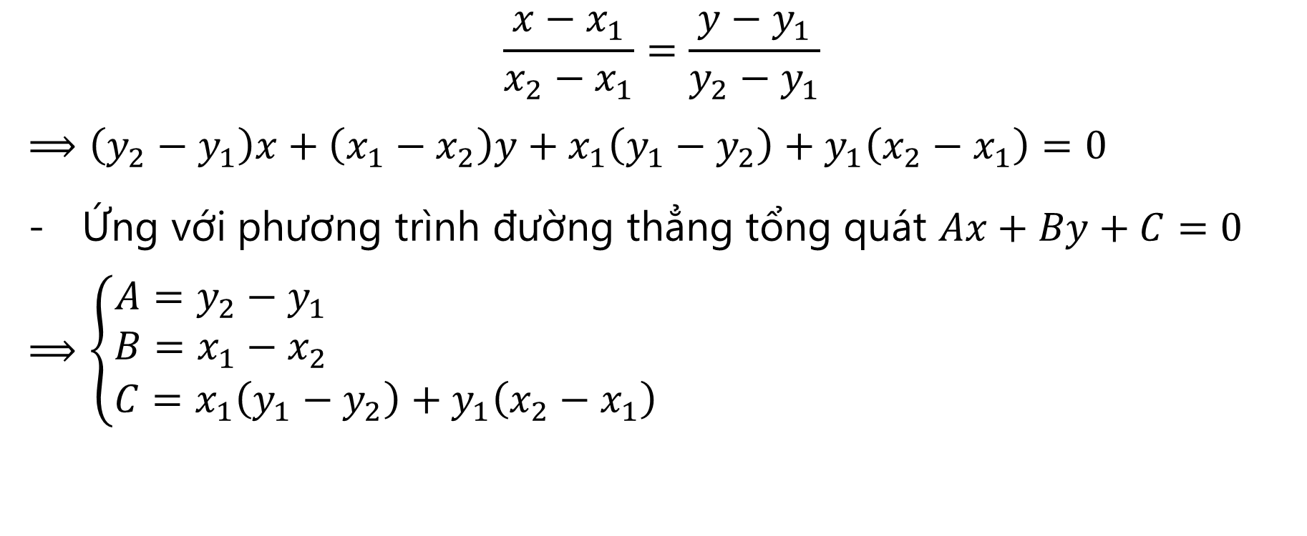
Cấu trúc dữ liệu biểu diễn các đối tượng cơ bản
$$\frac{x−x_{1}}{x_{2}−x_{1}}=\frac{y−y_{1}}{y_{2}−y_{1}}$$
$$⟹\left(y_{2}−y_{1}\right)x+\left(x_{1}−x_{2}\right)y+x_{1}\left(y_{1}−y_{2}\right)+y_{1}\left(x_{2}−x_{1}\right)=0$$
Ứng với phương trình đường thẳng tổng quát $Ax+By+C=0$
$$⟹\left\{\begin{aligned}A=y_{2}−y_{1} \\ B=x_{1}−x_{2} \\ C=x_{1}\left(y_{1}−y_{2}\right)+y_{1}\left(x_{2}−x_{1}\right)\end{aligned}\right.$$
9

Slide 10
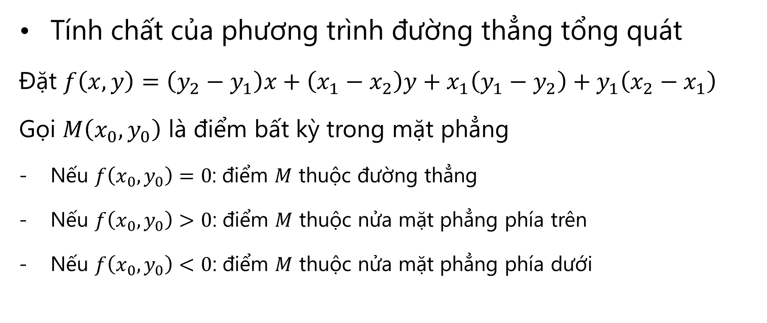
Cấu trúc dữ liệu biểu diễn các đối tượng cơ bản
Tính chất của phương trình đường thẳng tổng quát
Đặt $f\left(x,y\right)=\left(y_{2}−y_{1}\right)x+\left(x_{1}−x_{2}\right)y+x_{1}\left(y_{1}−y_{2}\right)+y_{1}\left(x_{2}−x_{1}\right)$
Gọi $M\left(x_{0},y_{0}\right)$ là điểm bất kỳ trong mặt phẳng
Nếu $f\left(x_{0},y_{0}\right)=0$: điểm $M$ thuộc đường thẳng
Nếu $f\left(x_{0},y_{0}\right)>0$: điểm $M$ thuộc nửa mặt phẳng phía trên
Nếu $f\left(x_{0},y_{0}\right)<0$: điểm $M$ thuộc nửa mặt phẳng phía dưới
10

Slide 11
Nội dung
Các đối tượng cơ bản của hình học mặt phẳng
Cấu trúc dữ liệu biểu diễn
Diện tích đại số của tam giác
Ứng dụng diện tích đại số của tam giác
Một số bài toán cơ bản
Bài toán bao lồi
11

Slide 12

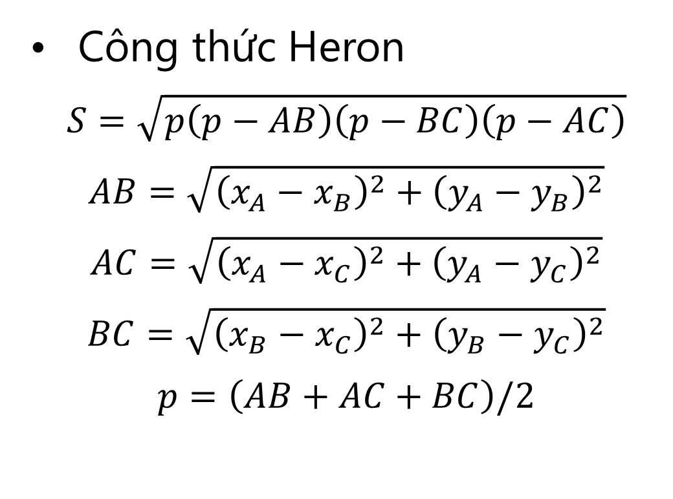




Diện tích đại số của tam giác
Công thức Heron
$$S=\sqrt{p\left(p−AB\right)\left(p−BC\right)\left(p−AC\right)}$$
$$AB=\sqrt{{\left(x_{A}−x_{B}\right)}^{2}+{\left(y_{A}−y_{B}\right)}^{2}}$$
$$AC=\sqrt{{\left(x_{A}−x_{C}\right)}^{2}+{\left(y_{A}−y_{C}\right)}^{2}}$$
$$BC=\sqrt{{\left(x_{B}−x_{C}\right)}^{2}+{\left(y_{B}−y_{C}\right)}^{2}}$$
$$p=\left(AB+AC+BC\right)/2$$
$$y$$
$$A$$
$$y_{A}$$
$$y_{C}$$
$$C$$
$$y_{B}$$
$$B$$
$$O$$
$$x_{C}$$
$$x_{A}$$
$$x_{B}$$
$$x$$
12

Slide 13

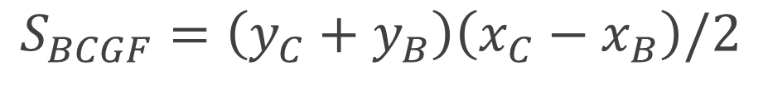
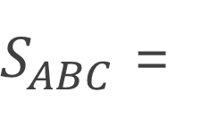










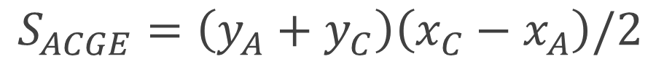
Diện tích đại số của tam giác
Nhược điểm: sai số lớn
Diện tích đại số
$$y$$
$S_{ABC}$ =
$$S_{ABFE}$$
$$+ S_{BCGF}$$
$$− S_{ACGE}$$
$$y_{B}$$
$$B$$
$$S_{ABFE}=\left(y_{B}+y_{A}\right)\left(x_{B}−x_{A}\right)/2$$
$$y_{A}$$
$$A$$
$$y_{C}$$
$$C$$
$$S_{BCGF}=\left(y_{C}+y_{B}\right)\left(x_{C}−x_{B}\right)/2$$
$$E$$
$$F$$
$$G$$
$$S_{ACGE}=\left(y_{A}+y_{C}\right)\left(x_{C}−x_{A}\right)/2$$
$$O$$
$$x$$
$$x_{A}$$
$$x_{B}$$
$$x_{C}$$
13

Slide 14
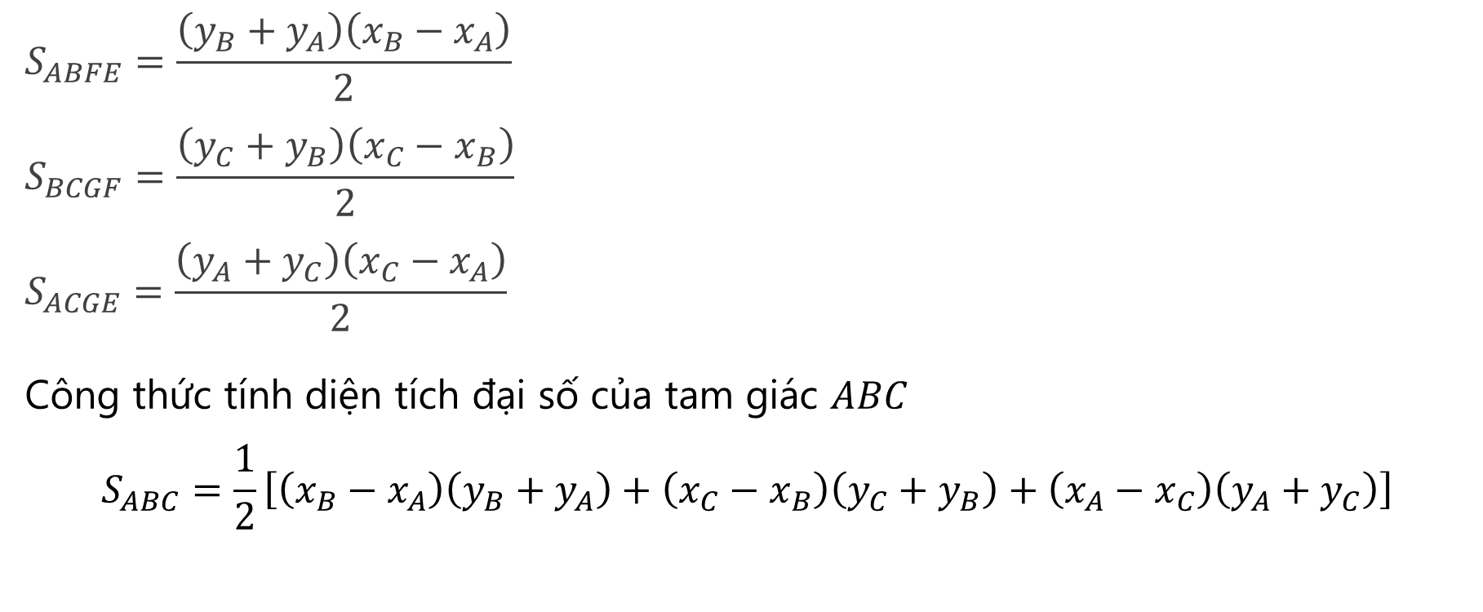
Diện tích đại số của tam giác
$$S_{ABFE}=\frac{\left(y_{B}+y_{A}\right)\left(x_{B}−x_{A}\right)}{2}$$
$$S_{BCGF}=\frac{\left(y_{C}+y_{B}\right)\left(x_{C}−x_{B}\right)}{2}$$
$$S_{ACGE}=\frac{\left(y_{A}+y_{C}\right)\left(x_{C}−x_{A}\right)}{2}$$
Công thức tính diện tích đại số của tam giác $ABC$
$$S_{ABC}=\frac{1}{2}\left[\left(x_{B}−x_{A}\right)\left(y_{B}+y_{A}\right)+\left(x_{C}−x_{B}\right)\left(y_{C}+y_{B}\right)+\left(x_{A}−x_{C}\right)\left(y_{A}+y_{C}\right)\right]$$
A
B
C
A
14

Slide 15
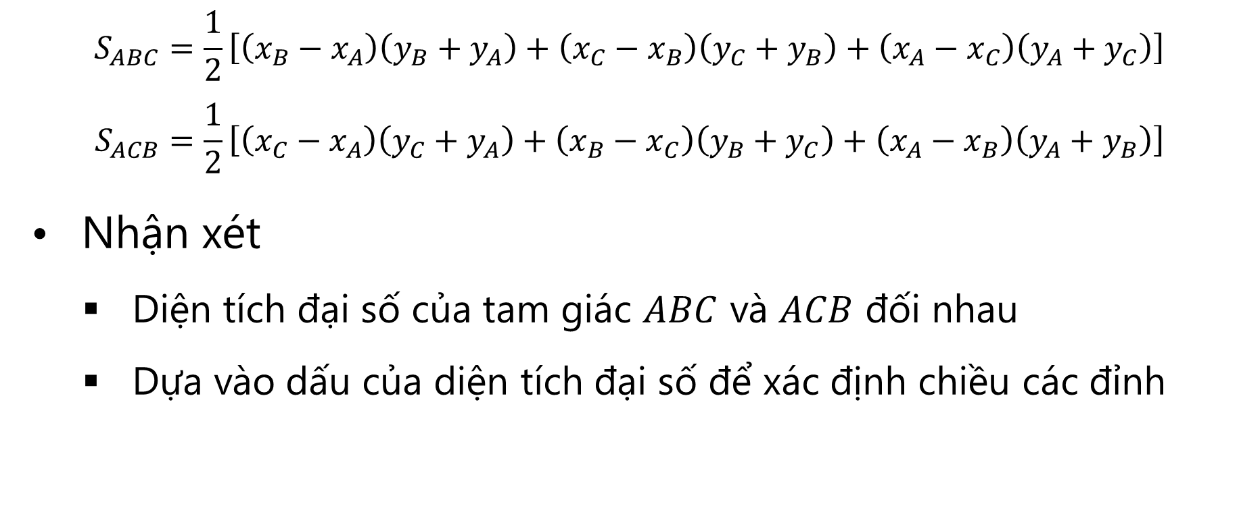
Diện tích đại số của tam giác
$$S_{ABC}=\frac{1}{2}\left[\left(x_{B}−x_{A}\right)\left(y_{B}+y_{A}\right)+\left(x_{C}−x_{B}\right)\left(y_{C}+y_{B}\right)+\left(x_{A}−x_{C}\right)\left(y_{A}+y_{C}\right)\right]$$
$$S_{ACB}=\frac{1}{2}\left[\left(x_{C}−x_{A}\right)\left(y_{C}+y_{A}\right)+\left(x_{B}−x_{C}\right)\left(y_{B}+y_{C}\right)+\left(x_{A}−x_{B}\right)\left(y_{A}+y_{B}\right)\right]$$
Nhận xét
Diện tích đại số của tam giác $ABC$ và $ACB$ đối nhau
Dựa vào dấu của diện tích đại số để xác định chiều các đỉnh
15

Slide 16
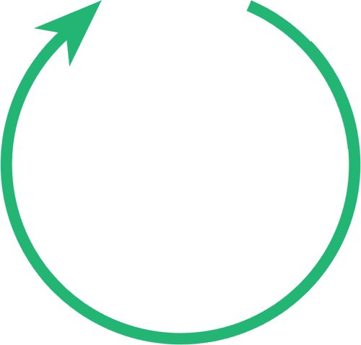
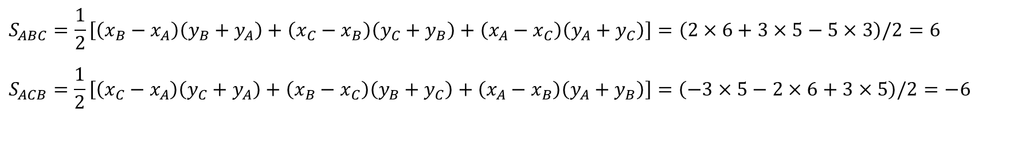


Diện tích đại số của tam giác
$$y$$
$$y$$
$$B$$
$$C$$
$$A$$
$$B$$
$$C$$
$$A$$
$$O$$
$$x$$
$$O$$
$$x$$
$$S_{ABC}=\frac{1}{2}\left[\left(x_{B}−x_{A}\right)\left(y_{B}+y_{A}\right)+\left(x_{C}−x_{B}\right)\left(y_{C}+y_{B}\right)+\left(x_{A}−x_{C}\right)\left(y_{A}+y_{C}\right)\right]=\left(2×6+3×5−5×3\right)/2=6$$
$$S_{ACB}=\frac{1}{2}\left[\left(x_{C}−x_{A}\right)\left(y_{C}+y_{A}\right)+\left(x_{B}−x_{C}\right)\left(y_{B}+y_{C}\right)+\left(x_{A}−x_{B}\right)\left(y_{A}+y_{B}\right)\right]=\left(−3×5−2×6+3×5\right)/2=−6$$
16

Slide 17
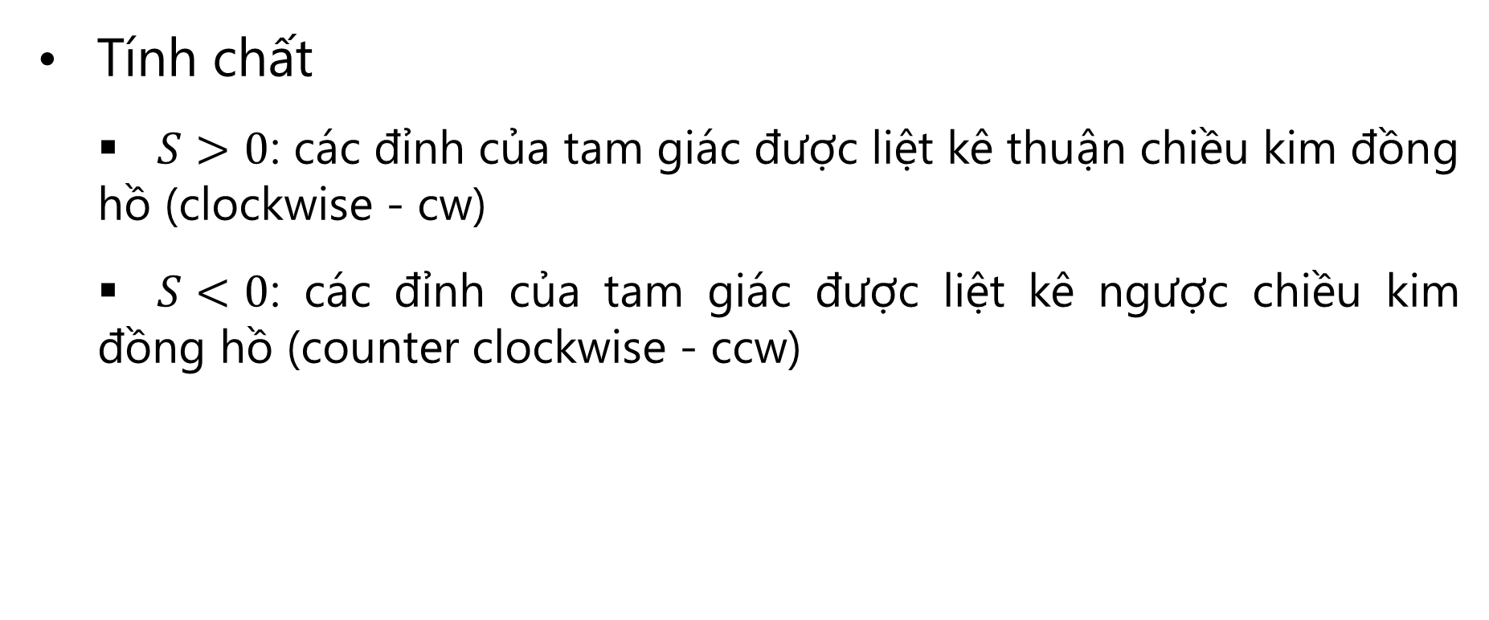
Diện tích đại số của tam giác
Tính chất
$S>0$: các đỉnh của tam giác được liệt kê thuận chiều kim đồng hồ (clockwise - cw)
$S<0$: các đỉnh của tam giác được liệt kê ngược chiều kim đồng hồ (counter clockwise - ccw)
17

Slide 18
Nội dung
Các đối tượng cơ bản của hình học mặt phẳng
Cấu trúc dữ liệu biểu diễn
Diện tích đại số của tam giác
Ứng dụng diện tích đại số của tam giác
Một số bài toán cơ bản
Bài toán bao lồi
18

Slide 19




Ứng dụng diện tích đại số của tam giác
Ứng dụng 1: kiểm tra 2 điểm $A,B$ cùng hoặc khác phía so với đường thẳng đi qua 2 điểm $C,D$.
$$A$$
$$A$$
$$B$$
$$C$$
$$C$$
$$D$$
$$D$$
$$B$$
19

Slide 20

Ứng dụng diện tích đại số của tam giác
Nhận xét
$A,B$ khác phía nếu $S_{ACD}$ và $S_{BCD}$ trái dấu
$A,B$ cùng phía nếu $S_{ACD}$ và $S_{BCD}$ cùng dấu
$$A$$
$$A$$
$$B$$
$$C$$
$$C$$
$$D$$
$$D$$
$$B$$
20

Slide 21
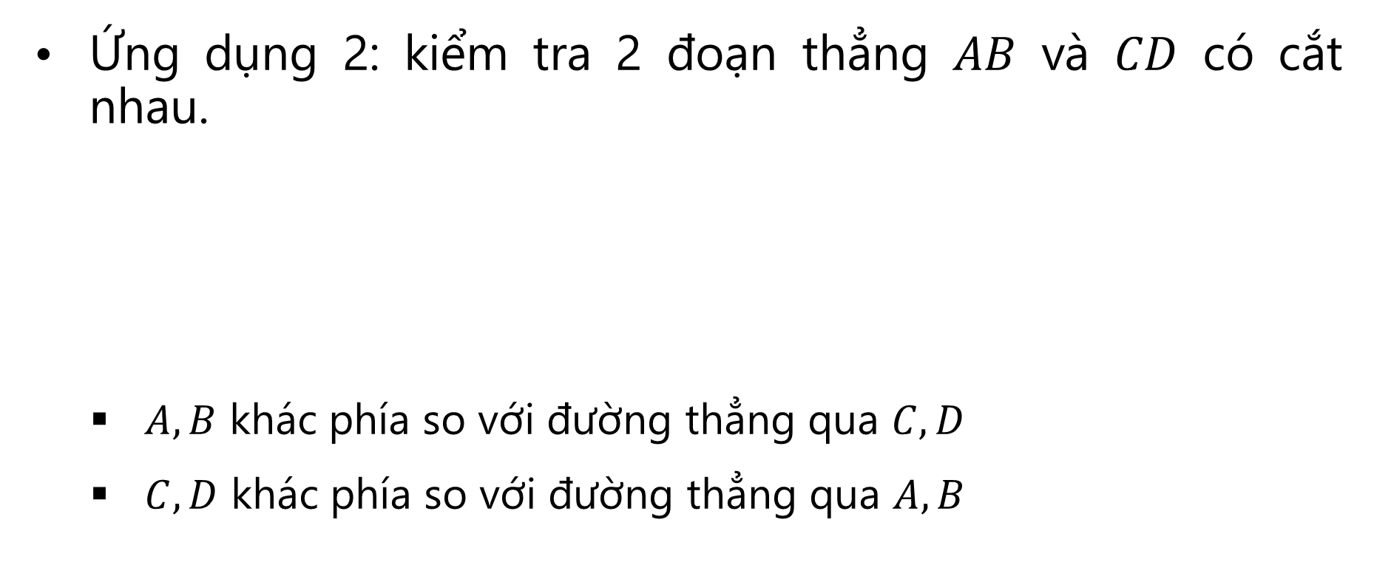

Ứng dụng diện tích đại số của tam giác
Ứng dụng 2: kiểm tra 2 đoạn thẳng $AB$ và $CD$ có cắt nhau.
$A,B$ khác phía so với đường thẳng qua $C,D$
$C,D$ khác phía so với đường thẳng qua $A,B$
$$A$$
$$A$$
$$B$$
$$C$$
$$C$$
$$D$$
$$D$$
$$B$$
21

Slide 22


Ứng dụng diện tích đại số của tam giác
Ứng dụng 3: kiểm tra tứ giác không tự cắt $ABCD$ lồi hay lõm
$$A$$
$$A$$
$$B$$
$$B$$
$$D$$
$$D$$
$$C$$
$$C$$
Tứ giác lồi
Tứ giác lõm
22

Slide 23
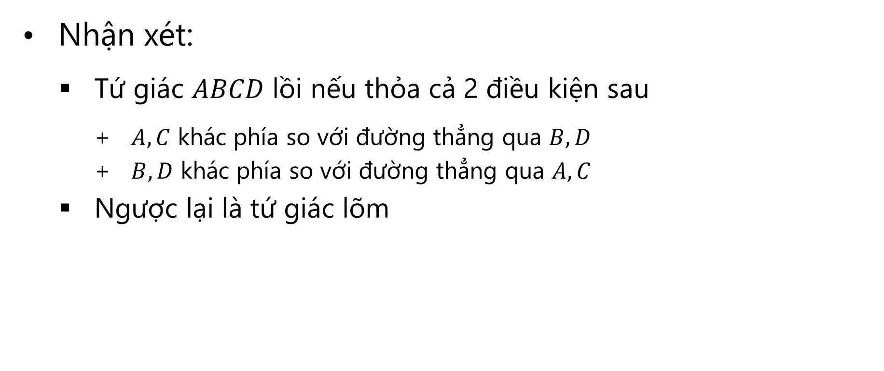
Ứng dụng diện tích đại số của tam giác
Nhận xét:
Tứ giác $ABCD$ lồi nếu thỏa cả 2 điều kiện sau
$A,C$ khác phía so với đường thẳng qua $B,D$
$B,D$ khác phía so với đường thẳng qua $A,C$
Ngược lại là tứ giác lõm
$$A$$
$$A$$
$$B$$
$$B$$
$$D$$
$$D$$
$$C$$
$$C$$
Tứ giác lồi
Tứ giác lõm
23

Slide 24

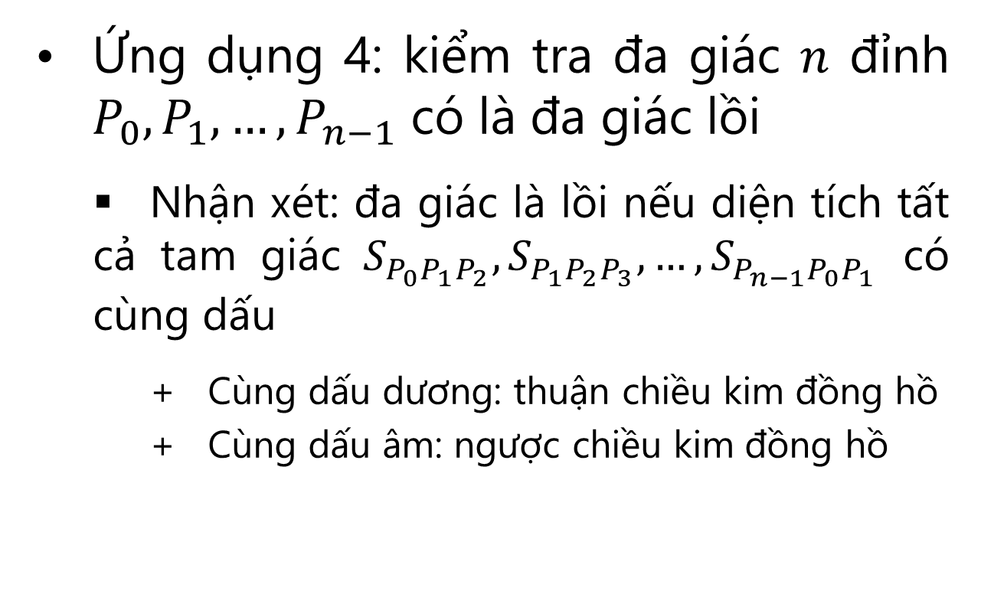


Ứng dụng diện tích đại số của tam giác
Ứng dụng 4: kiểm tra đa giác $n$ đỉnh $P_{0},P_{1},…,P_{n−1}$ có là đa giác lồi
Nhận xét: đa giác là lồi nếu diện tích tất cả tam giác $S_{P_{0}P_{1}P_{2}},S_{P_{1}P_{2}P_{3}},…,S_{P_{n−1}P_{0}P_{1}}$ có cùng dấu
Cùng dấu dương: thuận chiều kim đồng hồ
Cùng dấu âm: ngược chiều kim đồng hồ
$$P_{1}$$
$$P_{2}$$
$$P_{0}$$
$$P_{3}$$
…
$$P_{n−1}$$
$$P_{4}$$
24

Slide 25

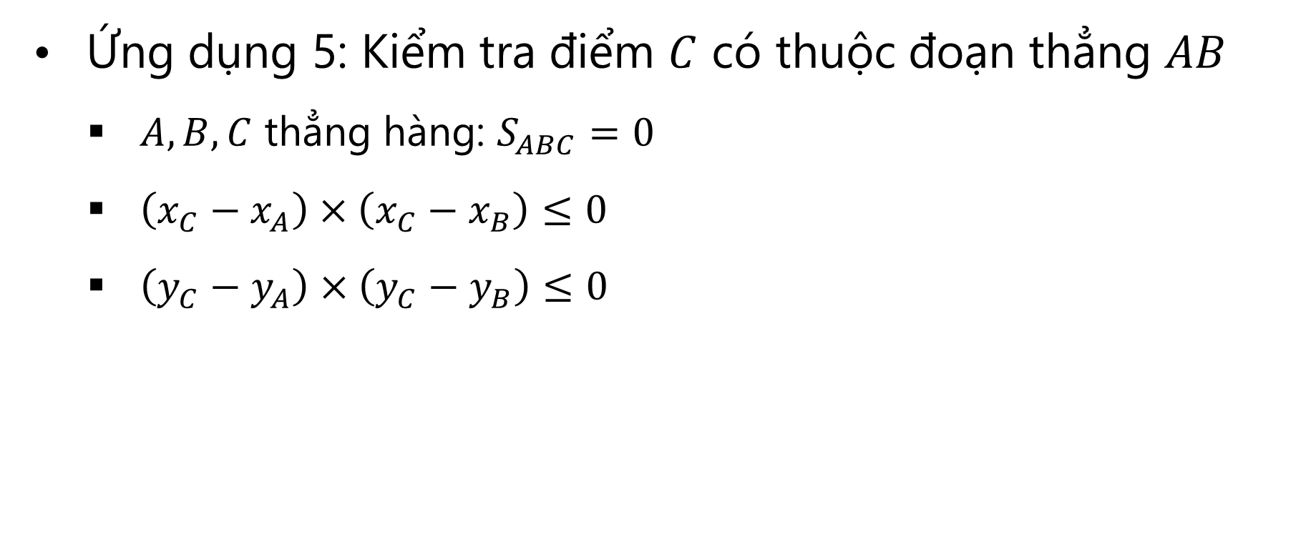


Ứng dụng diện tích đại số của tam giác
Ứng dụng 5: Kiểm tra điểm $C$ có thuộc đoạn thẳng $AB$
$A,B,C$ thẳng hàng: $S_{ABC}=0$
$\left(x_{C}−x_{A}\right)×\left(x_{C}−x_{B}\right)≤0$
$\left(y_{C}−y_{A}\right)×\left(y_{C}−y_{B}\right)≤0$
$$y$$
$$y_{A}$$
$$A$$
$$C$$
$$y_{C}$$
$$y_{B}$$
$$B$$
$$O$$
$$x_{A}$$
$$x_{C}$$
$$x_{B}$$
$$x$$
25

Slide 26
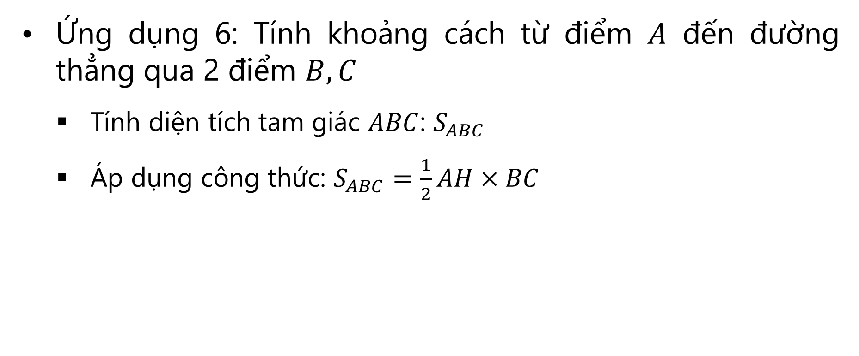

Ứng dụng diện tích đại số của tam giác
Ứng dụng 6: Tính khoảng cách từ điểm $A$ đến đường thẳng qua 2 điểm $B,C$
Tính diện tích tam giác $ABC$: $S_{ABC}$
Áp dụng công thức: $S_{ABC}=\frac{1}{2}AH×BC$
$$A$$
$$B$$
$$C$$
$$H$$
26

Slide 27
Nội dung
Các đối tượng cơ bản của hình học mặt phẳng
Cấu trúc dữ liệu biểu diễn
Diện tích đại số của tam giác
Ứng dụng diện tích đại số của tam giác
Một số bài toán cơ bản
Bài toán bao lồi
27

Slide 28

Một số bài toán cơ bản
Bài toán 1: độ dài đoạn thẳng $A\left(x_{A},y_{A}\right)$, $B\left(x_{B},y_{B}\right)$
$$d\left(A,B\right)=\sqrt{{\left(x_{A}−x_{B}\right)}^{2}+{\left(y_{A}−y_{B}\right)}^{2}}$$
$$y$$
$$y_{A}$$
$$A$$
$$y_{B}$$
$$B$$
$$O$$
$$x_{A}$$
$$x_{B}$$
$$x$$
28

Slide 29

Một số bài toán cơ bản
Bài toán 1: độ dài đoạn thẳng $A\left(x_{A},y_{A}\right)$, $B\left(x_{B},y_{B}\right)$
double Len(Point A, Point B)
{
return sqrt((A.x-B.x)*(A.x-B.x)+(A.y-B.y)*(A.y-B.y));
}
29

Slide 30

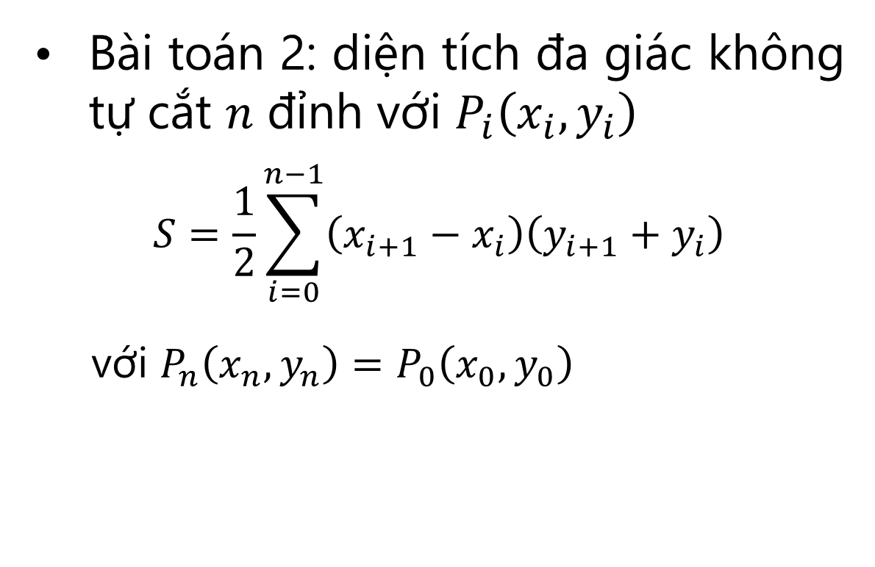




Một số bài toán cơ bản
Bài toán 2: diện tích đa giác không tự cắt $n$ đỉnh với $P_{i}\left(x_{i},y_{i}\right)$
$$S=\frac{1}{2}\sum_{i=0}^{n−1}{\left(x_{i+1}−x_{i}\right)\left(y_{i+1}+y_{i}\right)}$$
với $P_{n}\left(x_{n},y_{n}\right)=P_{0}\left(x_{0},y_{0}\right)$
$$y$$
$$P_{2}$$
$$P_{1}$$
$$P_{3}$$
$$P_{0}$$
$$P_{4}$$
$$P_{6}$$
$$P_{7}$$
$$P_{5}$$
$$O$$
$$x$$
30

Slide 31
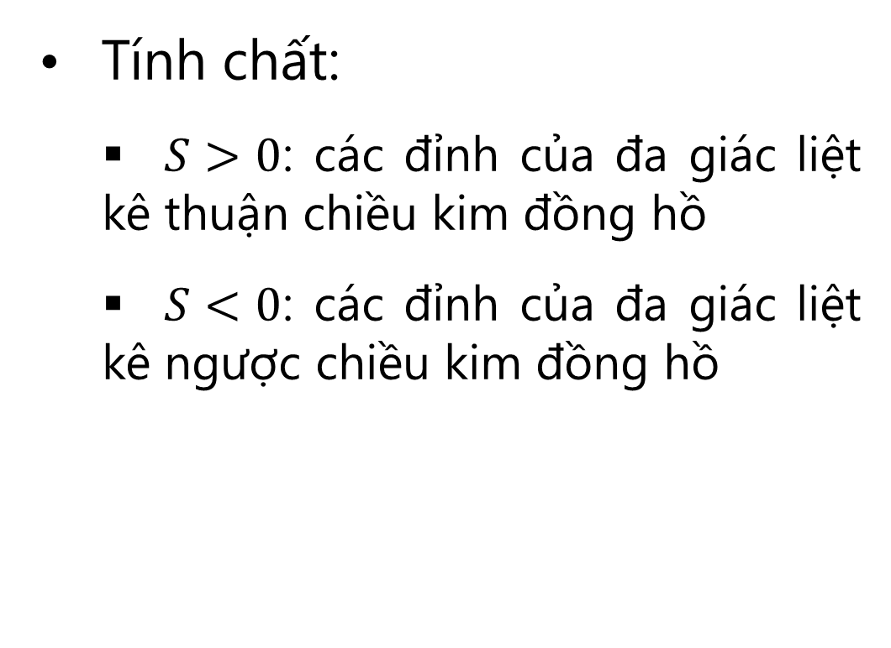
Một số bài toán cơ bản
Tính chất:
$S>0$: các đỉnh của đa giác liệt kê thuận chiều kim đồng hồ
$S<0$: các đỉnh của đa giác liệt kê ngược chiều kim đồng hồ
$$y$$
$$P_{2}$$
$$P_{1}$$
$$P_{3}$$
$$P_{0}$$
$$P_{4}$$
$$P_{6}$$
$$P_{7}$$
$$P_{5}$$
$$O$$
$$x$$
31

Slide 32
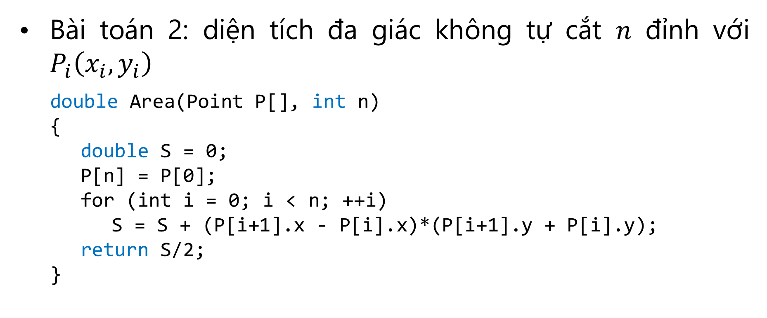
Một số bài toán cơ bản
Bài toán 2: diện tích đa giác không tự cắt $n$ đỉnh với $P_{i}\left(x_{i},y_{i}\right)$
double Area(Point P[], int n)
{
double S = 0;
P[n] = P[0];
for (int i = 0; i < n; ++i)
S = S + (P[i+1].x - P[i].x)*(P[i+1].y + P[i].y);
return S/2;
}
32

Slide 33


Một số bài toán cơ bản
Bài toán 3: số điểm nguyên thuộc đoạn thẳng $A\left(x_{A},y_{A}\right),B\left(x_{B},y_{B}\right)$
$$GCD\left(\left|x_{A}−x_{B}\right|,\left|y_{A}−y_{B}\right|\right)−1$$
$$y$$
$$A$$
$$y_{A}$$
$$B$$
$$y_{B}$$
$$O$$
$$x_{A}$$
$$x_{B}$$
$$x$$
33

Slide 34
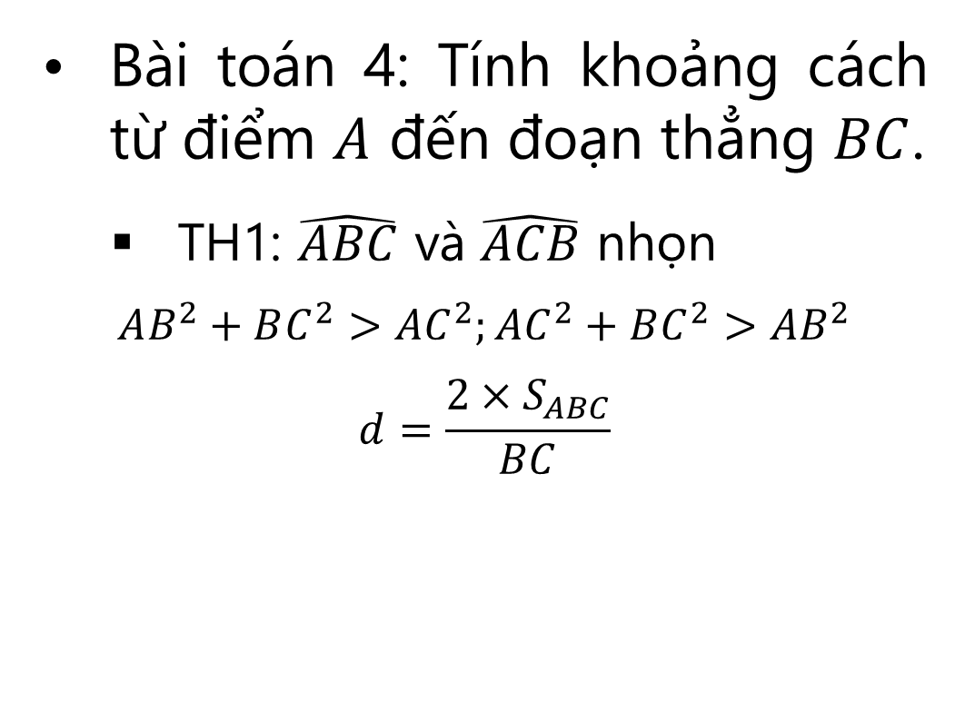
Một số bài toán cơ bản
Bài toán 4: Tính khoảng cách từ điểm $A$ đến đoạn thẳng $BC$.
TH1: $\hat{ABC}$ và $\hat{ACB}$ nhọn
$$AB^{2}+BC^{2}>AC^{2};AC^{2}+BC^{2}>AB^{2}$$
$$d=\frac{{2×S}_{ABC}}{BC}$$
$$y$$
$$A$$
$$B$$
$$C$$
$$O$$
$$x$$
34

Slide 35
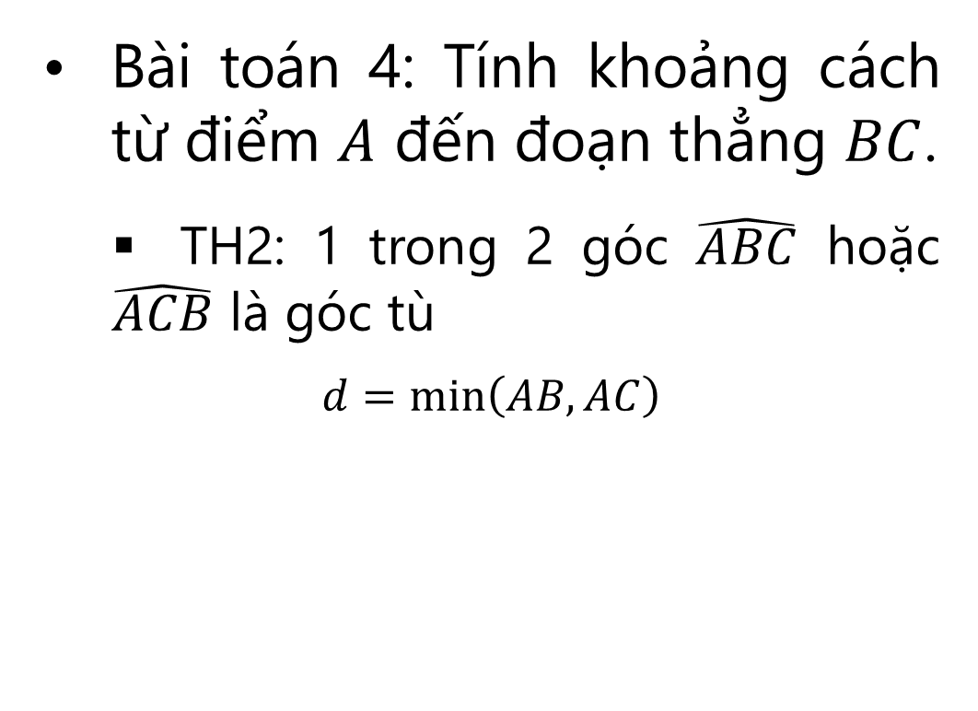
Một số bài toán cơ bản
Bài toán 4: Tính khoảng cách từ điểm $A$ đến đoạn thẳng $BC$.
TH2: 1 trong 2 góc $\hat{ABC}$ hoặc $\hat{ACB}$ là góc tù
$$d=\min\left(AB,AC\right)$$
$$y$$
$$A$$
$$B$$
$$C$$
$$O$$
$$x$$
35

Slide 36
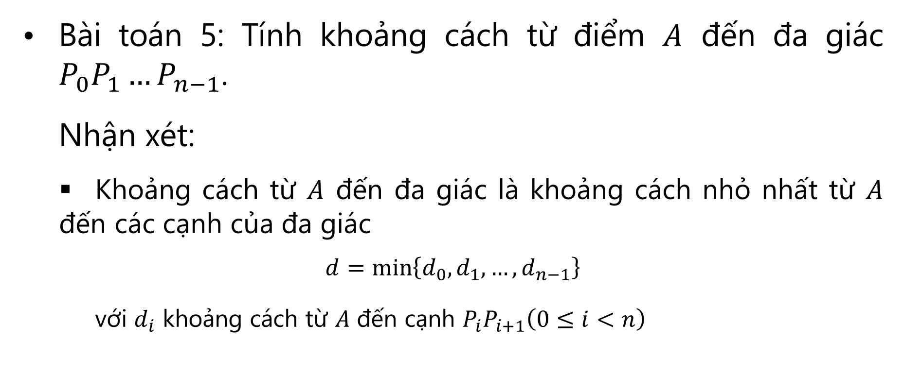
Một số bài toán cơ bản
Bài toán 5: Tính khoảng cách từ điểm $A$ đến đa giác $P_{0}P_{1}…P_{n−1}$.
Nhận xét:
Khoảng cách từ $A$ đến đa giác là khoảng cách nhỏ nhất từ $A$ đến các cạnh của đa giác
$$d=\min\left\{d_{0},d_{1},…,d_{n−1}\right\}$$
với $d_{i}$ khoảng cách từ $A$ đến cạnh $P_{i}P_{i+1}\left(0≤i<n\right)$
36

Slide 37



Một số bài toán cơ bản
$$y$$
Bài toán 6: Kiểm tra $M\left(x_{0},y_{0}\right)$ thuộc miền trong, miền ngoài hay trên biên đa giác.
$$y_{0}$$
$$M$$
$$O$$
$$x_{0}$$
$$x$$
37

Slide 38
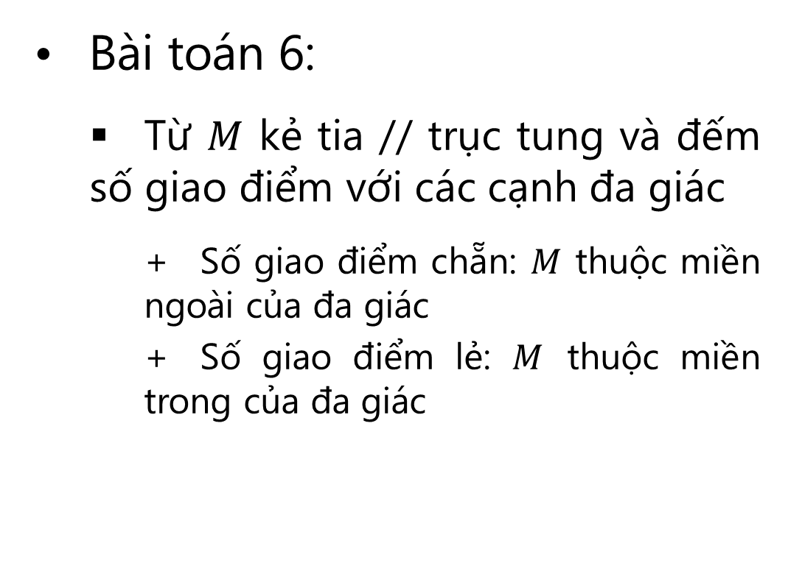
Một số bài toán cơ bản
$$y$$
Bài toán 6:
Từ $M$ kẻ tia // trục tung và đếm số giao điểm với các cạnh đa giác
Số giao điểm chẵn: $M$ thuộc miền ngoài của đa giác
Số giao điểm lẻ: $M$ thuộc miền trong của đa giác
$$y_{0}$$
$$M$$
$$O$$
$$x_{0}$$
$$x$$
38

Slide 39
Một số bài toán cơ bản
$$y$$
Bài toán 6: trường hợp đặc biệt
$$y_{0}$$
$$M$$
$$O$$
$$x_{0}$$
$$x$$
39

Slide 40
Nội dung
Các đối tượng cơ bản của hình học mặt phẳng
Cấu trúc dữ liệu biểu diễn
Diện tích đại số của tam giác
Ứng dụng diện tích đại số của tam giác
Một số bài toán cơ bản
Bài toán bao lồi
40

Slide 41

Bài toán bao lồi
Cho tập điểm $P_{0},P_{1},…,P_{n−1}$ trong mặt phẳng. Tìm đa giác lồi có diện tích nhỏ nhất chứa tập điểm.
$$y$$
$$O$$
$$x$$
41

Slide 42

Bài toán bao lồi
Nhận xét
Bao lồi gồm 2 đường gấp khúc: đường nửa trên và đường nửa dưới
Các điểm thuộc đường nửa trên: có hoành độ tăng dần (cw)
Các điểm thuộc đường nửa dưới: có hoành độ giảm dần (cw)
$$y$$
$$O$$
$$x$$
42

Slide 43
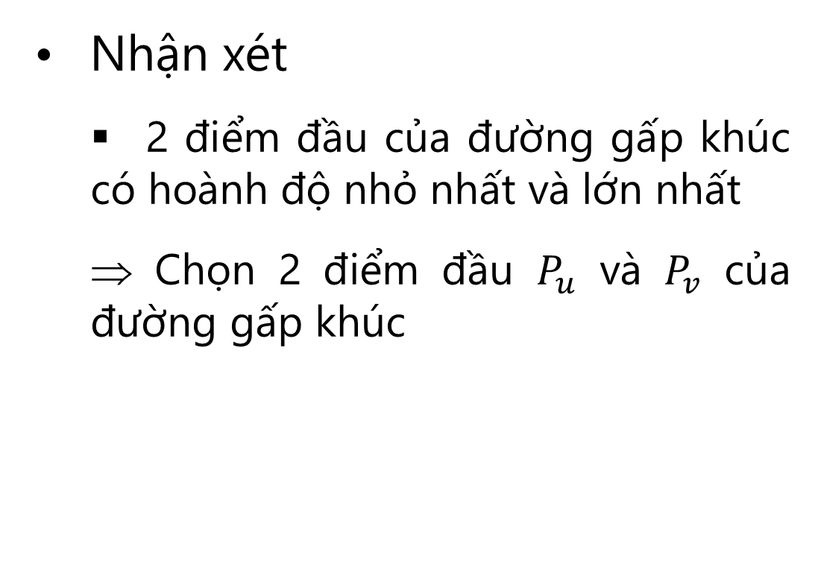


Bài toán bao lồi
Nhận xét
2 điểm đầu của đường gấp khúc có hoành độ nhỏ nhất và lớn nhất
⇒ Chọn 2 điểm đầu $P_{u}$ và $P_{v}$ của đường gấp khúc
$$y$$
$$P_{v}$$
$$P_{u}$$
$$O$$
$$x$$
43

Slide 44
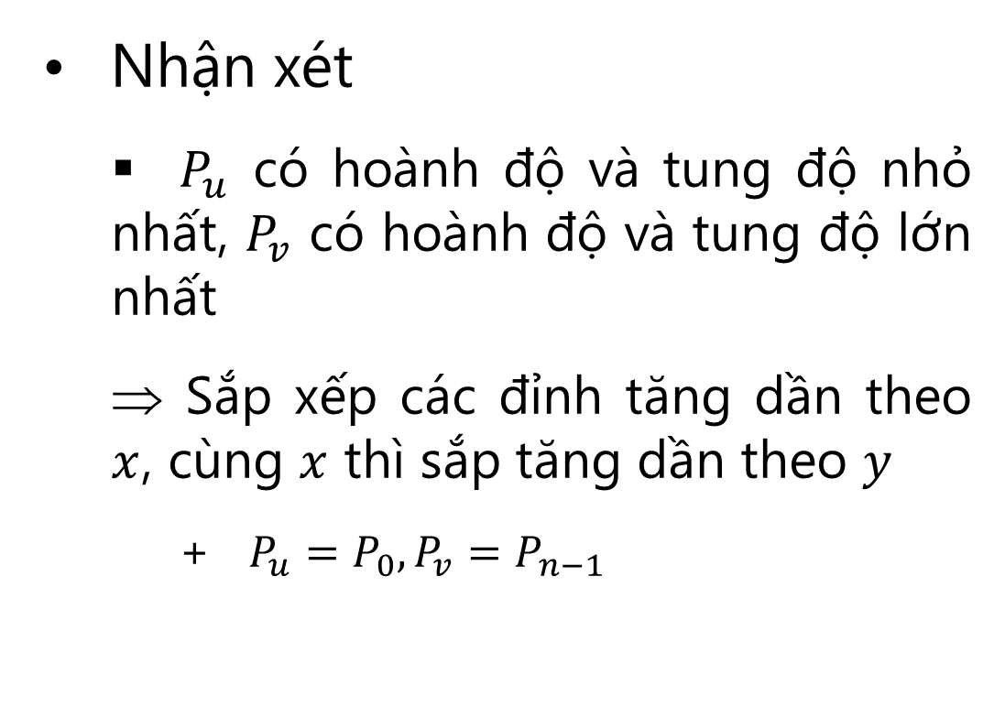






Bài toán bao lồi
Nhận xét
$P_{u}$ có hoành độ và tung độ nhỏ nhất, $P_{v}$ có hoành độ và tung độ lớn nhất
⇒ Sắp xếp các đỉnh tăng dần theo $x$, cùng $x$ thì sắp tăng dần theo $y$
$P_{u}=P_{0},P_{v}=P_{n−1}$
$$y$$
$$P_{4}$$
$$P_{8}$$
$$P_{6}$$
$$P_{1}$$
$$P_{10}$$
$$P_{11}$$
$$P_{2}$$
$$P_{0}$$
$$P_{3}$$
$$P_{7}$$
$$P_{5}$$
$$P_{9}$$
$$O$$
$$x$$
44

Slide 45












Bài toán bao lồi
Minh họa xây dựng nửa đường trên
$$y$$
$$P_{4}$$
$$P_{8}$$
Nửa đường trên:
$$P_{0}$$
$$P_{1}$$
$$P_{6}$$
Các đỉnh đa giác:
$$P_{2}$$
$$P_{3}$$
$$P_{4}$$
$$P_{5}$$
$$P_{6}$$
$$P_{7}$$
$$P_{8}$$
$$P_{9}$$
$$P_{10}$$
$$P_{11}$$
$$P_{1}$$
$$P_{10}$$
$$P_{11}$$
$$P_{2}$$
$$P_{0}$$
$$P_{3}$$
$$P_{7}$$
$$P_{5}$$
$$P_{9}$$
$$O$$
$$x$$
45

Slide 46












Bài toán bao lồi
Minh họa xây dựng nửa đường dưới
$$y$$
$$P_{4}$$
$$P_{8}$$
Nửa đường dưới:
$$P_{11}$$
$$P_{10}$$
$$P_{6}$$
Các đỉnh đa giác:
$$P_{9}$$
$$P_{8}$$
$$P_{7}$$
$$P_{6}$$
$$P_{5}$$
$$P_{4}$$
$$P_{3}$$
$$P_{2}$$
$$P_{1}$$
$$P_{0}$$
$$P_{1}$$
$$P_{10}$$
$$P_{11}$$
$$P_{2}$$
$$P_{0}$$
$$P_{3}$$
$$P_{7}$$
$$P_{5}$$
$$P_{9}$$
$$O$$
$$x$$
46

Slide 47
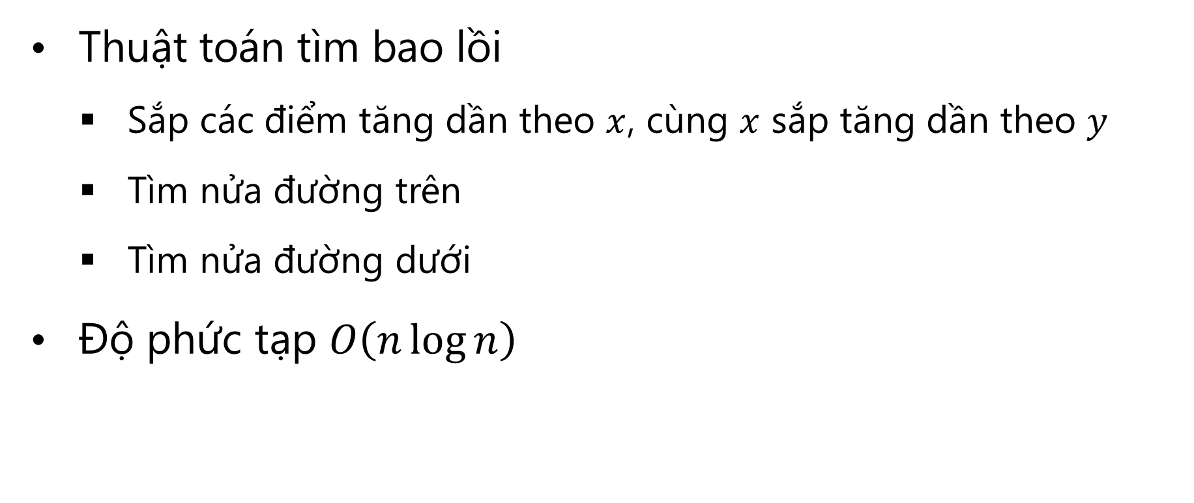
Bài toán bao lồi
Thuật toán tìm bao lồi
Sắp các điểm tăng dần theo $x$, cùng $x$ sắp tăng dần theo $y$
Tìm nửa đường trên
Tìm nửa đường dưới
Độ phức tạp $O\left(n\log{n}\right)$
47

Slide 48
Bài toán bao lồi
Thuật toán tìm bao lồi
m1=m2=2, C1[0]=P[0], C1[1]=P[1], C2[0]=P[n-1], C2[1]=P[n-2];
for (i = 2; i < n;) {//xây dựng nửa đường trên
S = Area(C1[m1-2], C1[m1-1], P[i]);
if (S <= 0) --m1;
if (m1 < 2 || S > 0) C1[m1++] = P[i++];
}
for (i = n-3; i >= 0;) {//xây dựng nửa đường dưới
S = Area(C2[m2-2], C2[m2-1], P[i]);
if (S <= 0) --m2;
if (m2 < 2 || S > 0) C2[m2++] = P[i--];
}
48

Slide 49

Bài toán bao lồi
Nhận xét
Thuật toán tìm 2 đường gấp khúc:
Tìm nửa đường bao trên
Tìm nửa đường bao dưới
Độ phức tạp cài đặt: $O\left(n\right)$
49

